Slide 1
Internet und Handy ˗ Tipps für die Medienerziehung
Informationen für Eltern
10-14 Jahre
Bild: saferinternet.at
Notes:
Saferinternet.at unterstützt Kinder, Jugendliche, Eltern und Lehrende beim sicheren, kompetenten und verantwortungsvollen Umgang mit digitalen Medien. Auf der Website www.saferinternet.at finden sich aktuelle Informationen und Tipps, kostenlose Broschüren und Materialien zum Download, Beratungsangebote sowie das Veranstaltungsservice. Die Initiative wird im Auftrag der Europäischen Kommission im Rahmen des CEF/Telecom-Programms umgesetzt.
Bild: Saferinternet.at, CC-BY-NC 4.0

Slide 2



Saferinternet.at
  Rat auf Draht
Stopline
www.saferinternet.at
www.rataufdraht.at
www.stopline.at
Beratungsangebot
Notes:
Saferinternet.at: Infos, Tipps und Materialien zur sicheren Internet- und Handynutzung für Eltern, Lehrende und SchülerInnen. Veranstaltungsservice zum Buchen von Workshops für SchülerInnen, Lehrende und Eltern. Broschürenservice mit kostenlosen Infomaterialien, Unterrichtsmaterialien, Ratgebern und Broschüren zum Bestellen und Downloaden. Aktuelle Infos auch unter facebook.com/saferinternetat, twitter.com/saferinternetat, instagram.com/saferinternet.at oder auf Snapchat unter @saferinternetat. Der Eltern-Videoratgeber „Frag Barbara!“ unterstützt Eltern bei der Erziehung im Zeitalter von Internet und Handy: www.fragbarbara.at; Instagram: @frag.barbara
Rat auf Draht: Die kostenlose, anonyme 24h-Telefonhotline für Kinder und Jugendliche unter der Nummer 147 (ohne Vorwahl) steht auch Eltern und anderen Bezugspersonen zur Verfügung. Auf der Website www.rataufdraht.at gibt es Tipps & Informationen für Jugendliche und ihre Eltern (www.rataufdraht.at/eltern), u. a. rund um das Thema Handy und Internet. Jeden Montag, Mittwoch und Freitag wird von 18-20 Uhr Beratung per Chat angeboten, zusätzlich kann Online-Beratung über ein Formular in Anspruch genommen werden.
Stopline: Meldestelle gegen sexuelle Missbrauchsdarstellungen Minderjähriger & nationalsozialistische Wiederbetätigung im Internet
unter www.stopline.at

Slide 3











Tipps & Infos
Broschürenservice
Veranstaltungsservice
www.saferinternet.at
www.saferinternet.at/
broschuerenservice
www.saferinternet.at/
veranstaltungsservice
Privatsphäre-Leitfäden
Tests und Quiz
Tipps & Infos für Jugendliche
www.saferinternet.at/
leitfaden
www.saferinternet.at/
quiz
www.saferinternet.at/zielgruppen/jugendliche
Informationsangebote von Saferinternet.at
Notes:
Das Informationsangebot von Saferinternet.at
Tipps & Infos: Die Website www.saferinternet.at bietet umfassende Informationen, Tipps und Tricks rund um die sichere Internet- und Handynutzung für Eltern, Lehrende, Jugendliche, JugendarbeiterInnen und SeniorInnen. Tagesaktuelle Infos gibt es auch auf Facebook (facebook.com/saferinternetat), Instagram (instagram.com/saferinternet.at), Twitter (twitter.com/saferinternetat) oder auf Snapchat unter @saferinternetat.
Broschürenservice: mit kostenlosen Infomaterialien, Unterrichtsmaterialien, Ratgebern und Broschüren zum Bestellen und Downloaden unter www.saferinternet.at/broschuerenservice
Veranstaltungsservice: zum Buchen von Workshops für SchülerInnen, Lehrende und Eltern unter www.saferinternet.at/veranstaltungsservice
Privatsphäre-Leitfäden: Praktische Schritt-für-Schritt-Anleitungen für mehr Sicherheit und Privatsphäre in beliebten Sozialen Netzwerken www.saferinternet.at/privatsphaere-leitfaeden
Tests und Quiz: für Eltern, Kinder und Jugendliche rund um die sichere Internet- und Handynutzung www.saferinternet.at/quiz
Tipps & Infos für Jugendliche: Jugendseite von Saferinternet.at mit den wichtigsten Tipps für mehr Sicherheit im Internet, aktuellen News, den bunten Info-Foldern zu und vieles mehr. www.saferinternet.at/zielgruppen/jugendliche/

Slide 4

Bild: Hal Gatewood/Unsplash
Der Einstieg beginnt früh
Notes:
72 Prozent der 0- bis 6-Jährigen im Internet
Durchschnittlich kommen die Kinder im Alter von einem Jahr erstmals mit digitalen Medien in Kontakt
digitale Hauptbeschäftigungen sind Videos anschauen (73 %), Fotos anschauen (61 %), Musik hören (58 %) und Spiele spielen (51 %)
Die Hälfte der Kinder nutzt dazu das Gerät ihrer Eltern, 28 Prozent ein Familien-Gerät. 22 Prozent der Kinder unter 6 Jahren haben bereits ein eigenes Gerät zur Verfügung.
(Ergebnisse stammen von der Studie zum Safer Internet Day 2020)
https://www.saferinternet.at/news-detail/neue-studie-72-prozent-der-0-bis-6-jaehrigen-im-internet/

Slide 5

Bild: Max Felner / Unsplash
Faszination Smartphone
Notes:
Kommunizieren mit Freunden
Unterhaltung, Spiele, Entspannung
Neugierde, Information, Selbstbestimmtheit
Freunde finden, sich austauschen, Flirten
Inszenierung, Präsentation, Selbstdarstellung

Slide 6
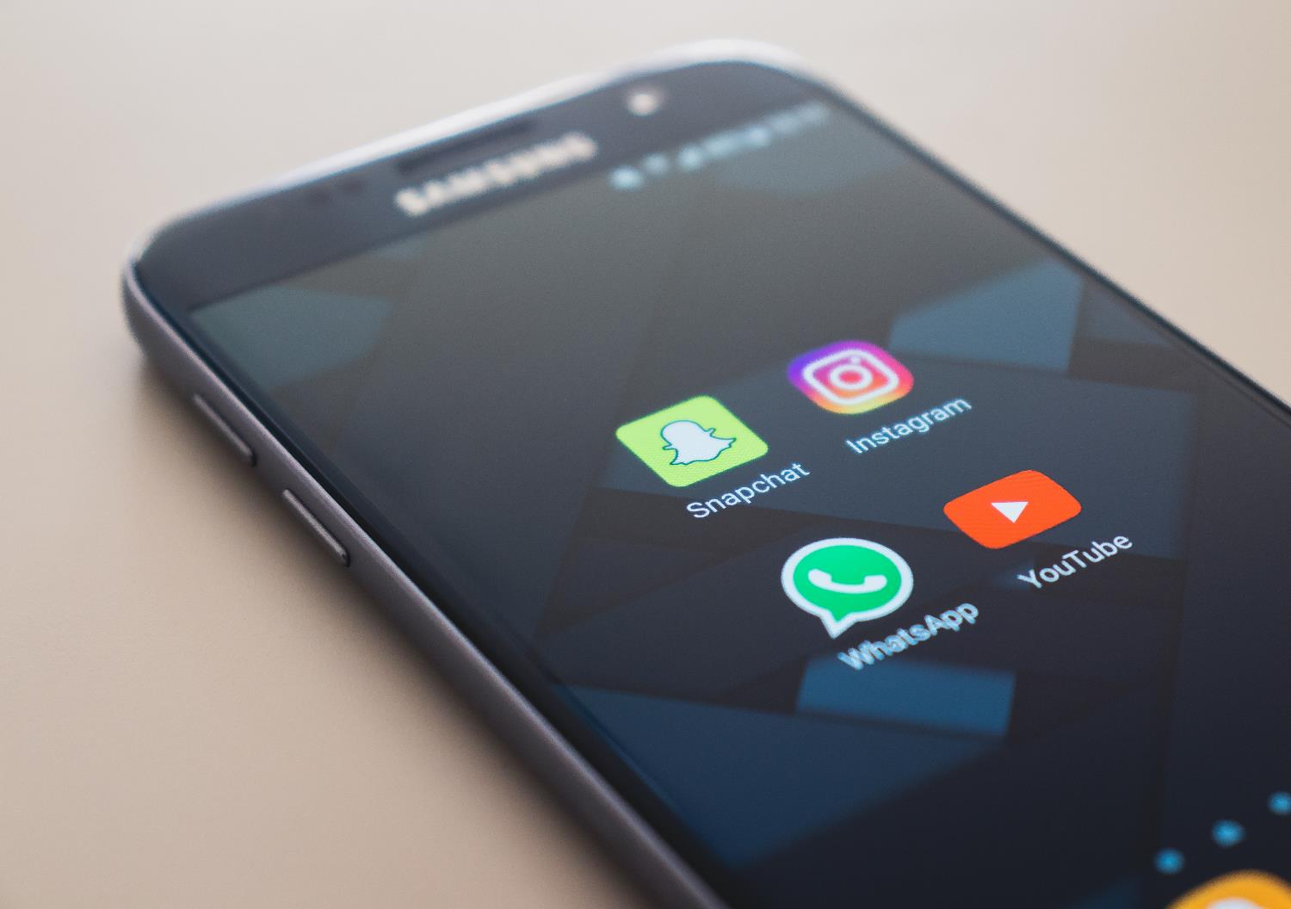
Bild: Christian Wiediger / Unsplash
Beliebte Anwendungen
Notes:
Folgende Anwendungen nutzen Jugendliche in ihrer Freizeit im Internet:
Fotos: werden meist über Soziale Netzwerke ausgetauscht. Speziell für Fotos gibt es Instagram oder Snapchat. Das Portal Pixabay ist eine gute Möglichkeit, um Bilder mit Creative Commons-Lizenz zu finden. Diese Bilder können dann meist frei genutzt werden, wenn der/die UrheberIn angegeben wird.
Soziale Netzwerke: Zu den beliebtesten Sozialen Netzwerken zählen WhatsApp, YouTube, Instagram und Snapchat. Facebook hat bei Jugendlichen mittlerweile keinen so hohen Stellenwert mehr. Bei den Jüngeren – vor allem den Mädchen von 8-12 Jahren – ist auch die Musikvideo-App TikTok sehr beliebt.
Computerspiele: Smartphones sind heute weit mehr als „nur“ das Tor zur digitalen Welt. Man kann auch wunderbar mit Computerspielen seine Zeit verbringen. Die hohe Rechenleistung der Geräte erlaubt es heute bereits Spiele am Smartphone zu spielen, welche früher nur am Computer oder auf der Konsole spielbar waren. Die populärsten Beispiel sind dabei Fortnite oder Minecraft. Aber auch Spiele für Zwischendurch (Clash Royal, Roblox) haben noch immer einen sehr hohen Stellenwert. Viele der Spiele sind erstmals kostenlos, bieten dann aber sogenannte In-App-Käufe an, die es erlauben mit echtem Geld digitale Währungen zu kaufen, um zum Beispiel ein Level weiter zu kommen. Und das kann schnell sehr teuer werden, denn diese In-App-Käufe kosten zwischen € 0,99 und € 99,-
YouTube: bei allen Kindern bekannt und in Verwendung. YouTuberInnen sind die Popstars von heute und auf ihre Meinungen wird viel Wert gelegt. Manchmal werden ihre Videos auf den eigenen Kanälen geteilt und verbreitet. Kinder kommen dabei vor allem mit dem Urheberrecht in Berührung: Grundsätzlich dürfen die Videos geteilt und z. B. im eigenen Blog eingebettet werden. Es muss jedoch hervor gehen, dass es sich nicht um ihr eigenes Video handelt. Das Video herunterladen und es als das eigene ausgeben, verstößt gegen das Urheberrecht!
Weiters wird YouTube zum Ersatz einer Suchmaschine. Die gewünschte Information wird nicht mehr gegoogelt, sondern das Schlagwort direkt auf YouTube eingetippt – denn dort gibt es meistens bereits Videos, wo die wichtigsten Informationen kompakt erklärt werden.
Wikipedia: Bekanntheit und Nutzungsgrad bei allen Kindern und Lehrenden hoch! Schulen haben unterschiedliche Regeln für die Nutzung dieser Quelle.
Filme kostenlos streamen: Weder das Hochladen noch das Herunterladen von Filmen oder Serien ist erlaubt! Daher sind Websites wie kinox.to verboten! Außerdem verbergen sich hinter solchen Seiten oft Kriminelle und Abo-Fallen. Auch die Gefahr von Viren oder Malware ist gegeben. Das Streamen von Filmen ist derzeit eine rechtliche Grauzone – wer es bleiben lässt, ist auf jeden Fall auf der sicheren Seite. Eine Alternative zum Streaming sind offizielle Mediatheken (z. B. www.tvthek.orf.at, www.rtlnow.de) oder legale Streaming-Dienste gegen Gebühr (z. B. Netflix, Maxdome oder Amazon Prime).
Google: Die Suche nach Informationen mit einer Suchmaschine (z.B. Google oder Qwant) ist für Kinder selbstverständlich. „Googlen“ gehört wie das Atmen zum Überleben. Die Nutzung erfolgt zielsicher und es entwickelt sich eine unbewusst Nutzungsstrategie. Dadurch werden andere Optionen und Funktionen, die die Suchmaschine bietet ausgeblendet. Kinder tun sich oftmals schwer, sich eine andere Suchstrategie anzueignen oder weitere nützliche Funktionen zu erkennen (z. B. nach Creative Commons-Inhalten suchen, Umgekehrte Bildersuche…).
Telefonieren online: Viele Telefonate werden heutzutage nur mehr Online durchgeführt. Jeder großer Messenger (WhatsApp, Facebook, …) hat mittlerweile die entsprechende Funktionalität integriert.

Slide 7











































Unterhaltung
Kommunikation
Quelle: 4. Klasse Gymnasium in Wien, Brainstorming im März 2019, Überarbeitung Dezember 2021
Was nutzen Jugendliche im Internet?
Notes:
TV und Video: YouTube, Netflix, amazon prime video, dazn, sky, Disney +
Musik: spotify, apple music, soundcloud
Spiele: Fortnite, ClashRoyal, R6, GTA5, ApexLegend, Battlefield, CSGO, COD, Raft, Minecraft, PubG, Brawl Stars, Among Us, Roblox
Kommunikative Spiele: Twitch, Discord, Steam, Team Speak, Bunch
Soziale Netzwerke: Snapchat, Instagram, WhatsApp, Twitter, Facebook, Reddit, Pinterest, Houseparty, Tellonym, TikTok

Slide 8
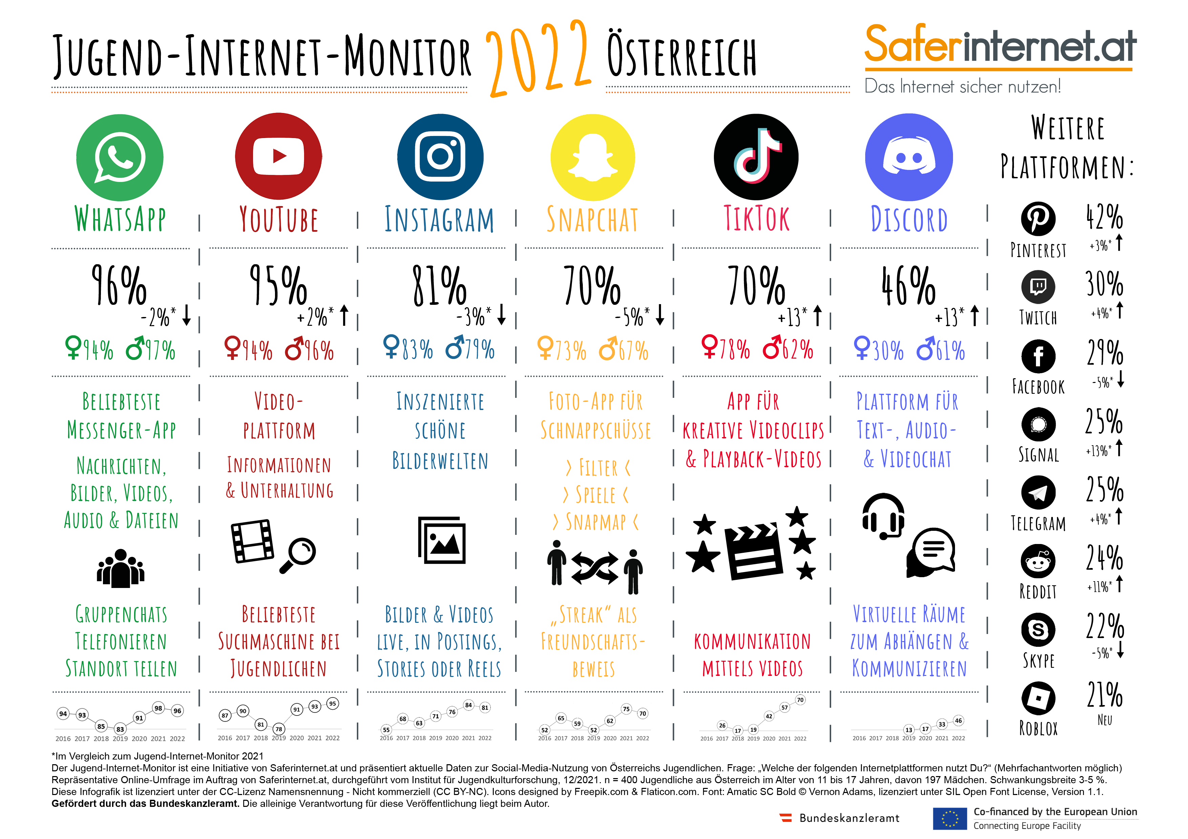
Jugend Internet Monitor
Notes:
https://www.saferinternet.at/services/jugend-internet-monitor/

Slide 9

Bild: Katika Bele / Unsplash
Risiken
Notes:
Um Risiken zu vermeiden und einzudämmen, sind Aufklärung und eine vertrauensvolle Beziehung zu Eltern oder anderen Vertrauenspersonen für die Jugendlichen wichtig.
Risiken auf die Kinder in Netz stoßen:
Cyber-Mobbing meint das absichtliche Beleidigen, Bloßstellen oder Belästigen über Internet und Handy – meist über einen längeren Zeitraum hinweg. Cyber-Mobbing kann rund um die Uhr stattfinden und online schnell viele Leute erreichen. Beispiele für Cyber-Mobbing: Beschimpfungen in Facebook-Kommentaren oder WhatsApp-Gruppen, Fake-Profile in Sozialen Netzwerken, beschämende Videos auf YouTube, Ausschluss aus Gruppen, Verbreiten von Lügen etc. Nehmen Sie Ihr Kind unbedingt ernst! Hilfe bietet im Ernstfall die Notrufnummer 147 Rat auf Draht (einfach 147 wählen oder online unter www.rataufdraht.at). Blockieren Sie gemeinsam mit Ihrem Kind die TäterInnen in den Sozialen Netzwerken und sammeln Sie Beweise (z. B. Screenshots). Seit 1.1.2016 ist Cyber-Mobbing ein eigener Straftatbestand im österreichischen Strafgesetzbuch – erstatten Sie in schlimmen Fällen Anzeige.
Was ist Smack/Slap Cam?
Angriffe auf Personen, die mit dem Handy mitgefilmt und anschließend verbreitet werden
Das Phänomen Cyber-Grooming lässt sich oftmals vermeiden, wenn Jugendliche einfache Chatregeln befolgen und sich v. a. niemals alleine mit Fremden treffen. Möglichkeiten, um sicher zu stellen, dass die Person am Ende der Leitung wirklich auch ein Jugendlicher ist: jugendliche Sprache, Schreib- und Grammatikfehler, Themen (wie schnell und kompetent antwortet die Person zu spezifischen Themen), Webcam, …
Was ist Sextortion?
Betrugsmasche, bei der Opfer nach Video-Sex-Chats mit den Aufnahmen erpresst werden

Slide 10
Was ist Cyber-Mobbing?
Beleidigungen, Beschimpfungen, Bedrohungen, Belästigungen etc. über Internet und Handy über einen längeren Zeitraum
Was ist Smack/Slap Cam?
Angriffe auf Personen, die mit dem Handy mitgefilmt und anschließend verbreitet werden
Was ist Cyber-Grooming?
Erwachsene (Pädophile) suchen über das Internet Kontakt zu Kindern/Jugendlichen mit dem Ziel, diese sexuell zu missbrauchen
Was ist Sextortion?
Betrugsmasche, bei der Opfer nach Video-Sex-Chats mit den Aufnahmen erpresst werden
Risiken
Notes:
Um Risiken zu vermeiden und einzudämmen, sind Aufklärung, eine gute Beziehung und Verständnis für die Jugendlichen wichtig.
Cyber-Mobbing meint das absichtliche Beleidigen, Bloßstellen oder Belästigen über Internet und Handy – meist über einen längeren Zeitraum hinweg. Cyber-Mobbing kann rund um die Uhr stattfinden und online schnell viele Leute erreichen. Beispiele für Cyber-Mobbing: Beschimpfungen in Facebook-Kommentaren oder WhatsApp-Gruppen, Fake-Profile in Sozialen Netzwerken, beschämende Videos auf YouTube, Ausschluss aus Gruppen, Verbreiten von Lügen etc. Nehmen Sie Ihr Kind unbedingt ernst! Hilfe bietet im Ernstfall die Notrufnummer 147 Rat auf Draht (einfach 147 wählen oder online unter www.rataufdraht.at). Blockieren Sie gemeinsam mit Ihrem Kind die TäterInnen in den Sozialen Netzwerken und sammeln Sie Beweise (z. B. Screenshots). Seit 1.1.2016 ist Cyber-Mobbing ein eigener Straftatbestand im österreichischen Strafgesetzbuch – erstatten Sie in schlimmen Fällen Anzeige.
Was ist Smack/Slap Cam?
Angriffe auf Personen, die mit dem Handy mitgefilmt und anschließend verbreitet werden
Das Phänomen Cyber-Grooming lässt sich oftmals vermeiden, wenn Jugendliche einfache Chatregeln befolgen und sich v. a. niemals alleine mit Fremden treffen. Möglichkeiten, um sicher zu stellen, dass die Person am Ende der Leitung wirklich auch ein Jugendlicher ist: jugendliche Sprache, Schreib- und Grammatikfehler, Themen (wie schnell und kompetent antwortet die Person zu spezifischen Themen), Webcam, …
Was ist Sextortion?
Betrugsmasche, bei der Opfer nach Video-Sex-Chats mit den Aufnahmen erpresst werden

Slide 11

Immer bedenken
Das Internet ist weltweit zugänglich.
Informationen und Daten die einmal im Netz landen, können nicht mehr gelöscht werden: Das Internet vergisst nichts!
Fotos/Videos etc. können in ganz anderen Kontexten wieder auftauchen.
Ein unangemessener Social-Media-Auftritt könnte sich bei einem potentiellen Bewerbungsprozess nachteilig auswirken!
Soziale Netzwerke werden auch für Betrugsmaschen missbraucht (z. B. Identitätsdiebstähle & Fake-Profile).
Nie voreilig klicken und sich vor Spam, Belästigungen, Betrug und Schadsoftware schützen.
Risiken
Notes:
Um Risiken zu vermeiden und einzudämmen, sind Aufklärung, eine gute Beziehung und Verständnis für die Jugendlichen wichtig.
Cyber-Mobbing meint das absichtliche Beleidigen, Bloßstellen oder Belästigen über Internet und Handy – meist über einen längeren Zeitraum hinweg. Cyber-Mobbing kann rund um die Uhr stattfinden und online schnell viele Leute erreichen. Beispiele für Cyber-Mobbing: Beschimpfungen in Facebook-Kommentaren oder WhatsApp-Gruppen, Fake-Profile in Sozialen Netzwerken, beschämende Videos auf YouTube, Ausschluss aus Gruppen, Verbreiten von Lügen etc. Nehmen Sie Ihr Kind unbedingt ernst! Hilfe bietet im Ernstfall die Notrufnummer 147 Rat auf Draht (einfach 147 wählen oder online unter www.rataufdraht.at). Blockieren Sie gemeinsam mit Ihrem Kind die TäterInnen in den Sozialen Netzwerken und sammeln Sie Beweise (z. B. Screenshots). Seit 1.1.2016 ist Cyber-Mobbing ein eigener Straftatbestand im österreichischen Strafgesetzbuch – erstatten Sie in schlimmen Fällen Anzeige.
Was ist Smack/Slap Cam?
Angriffe auf Personen, die mit dem Handy mitgefilmt und anschließend verbreitet werden
Das Phänomen Cyber-Grooming lässt sich oftmals vermeiden, wenn Jugendliche einfache Chatregeln befolgen und sich v. a. niemals alleine mit Fremden treffen. Möglichkeiten, um sicher zu stellen, dass die Person am Ende der Leitung wirklich auch ein Jugendlicher ist: jugendliche Sprache, Schreib- und Grammatikfehler, Themen (wie schnell und kompetent antwortet die Person zu spezifischen Themen), Webcam, …
Was ist Sextortion?
Betrugsmasche, bei der Opfer nach Video-Sex-Chats mit den Aufnahmen erpresst werden

Slide 12


WhatsApp
Notes:
Was ist WhatsApp? WhatsApp ist eine Messenger-App, mit der Textnachrichten, Fotos, Video- und Audiodateien verschickt werden können. Das funktioniert über die Internetverbindung des Handys oder im WLAN. Es kann entweder zu zweit oder in Gruppen (bis zu 256 Personen) gechattet werden. Auch Telefonieren und Videotelefonieren ist mit WhatsApp möglich – besser nur mit WLAN-Verbindung, um das Datenvolumen zu schonen.
Wie funktioniert WhatsApp? WhatsApp greift auf die Telefonnummern im Adressbuch zu und prüft, welche der Nummern bei WhatsApp registriert sind. So erscheinen alle WhatsApp-NutzerInnen aus den eigenen Kontakten automatisch in der WhatsApp-Kontakteansicht und in den Chats.
Was gilt es zu beachten? Seit April 2016 wird die gesamte Kommunikation über WhatsApp mit einer Ende-zu-Ende-Verschlüsselung versehen. Das bedeutet, dass nur der/die SenderIn sowie der/die EmpfängerIn die verschickten Nachrichten, Fotos, Videos oder Dateien sehen können. Somit hat auch WhatsApp selbst keinen Zugriff auf die versendeten und empfangenen Inhalte.
Achtung: WhatsApp gehört zum Facebook-Konzern und kann einzelne Informationen über NutzerInnen (z. B. die Telefonnummer oder den Online-Status) an Facebook weitergeben.
Trotz der technischen Sicherheit kann man nie sicher wissen, ob nicht der Empfänger oder die Empfängerin selbst private Inhalte an Dritte weiterleitet. Daher haben sensible Daten, wie Passwörter und Bankdaten, sowie freizügige Fotos nichts in WhatsApp verloren! Darüber hinaus sollten die regelmäßig angebotenen App-Updates durchgeführt werden.
Ab wann ist WhatsApp erlaubt? Das Mindestalter für einen eigenen WhatsApp-Account liegt offiziell bei 16 Jahren. Für Österreich kann möglicherweise aber von einem Mindestalter von 14 Jahren ausgegangen werden.
Datenschutz-Einstellungen: Als Standardeinstellung erlaubt WhatsApp, dass der eigene Zuletzt-Online-Zeitstempel, das Profilbild und der Status für alle WhatsApp-Nutzer/innen sichtbar sind (d. h. auch für ev. Fremde in Gruppen!). Unter WhatsApp > Einstellungen > Account >Datenschutz kann eingestellt werden, dass nur die eigenen Kontakte (bzw. niemand) Zeitstempel, Profilbild oder Status sehen können.
Lesebestätigung ausschalten: Die Lesebestätigung (drei blaue Häkchen) kann ganz schön für Stress sorgen – man glaubt, immer sofort antworten zu müssen. Das muss aber nicht sein, denn die Lesebestätigung kann auch deaktiviert werden: „Chat“-Ansicht → Menü → Einstellungen → Account → Datenschutz → Lesebestätigung (Häkchen raus!)
NutzerInnen blockieren: Wenn andere über WhatsApp nerven oder belästigen, können diese NutzerInnen gesperrt werden.
Mehr dazu finden Sie im Privatsphäre-Leitfaden für WhatsApp: www.saferinternet.at/privatsphaere-leitfaeden

Slide 13
Es können Gruppen mit bis zu 256 Personen erstellt werden.
Alle Mitglieder können alle Nachrichten lesen und alle Nummern sehen.
Gruppeneinladungen können nicht abgelehnt werden. Sie können aber eingeschränkt werden.
Du kannst die Gruppe jederzeit wieder verlassen und den Admin blockieren.
Kinder und Jugendliche sind in mehreren Gruppen. Ständige Benachrichtigungen über eingehende Nachrichten können ablenken!
Gruppenadmins haben eine wichtige Verantwortung und sollten bei Streitigkeiten als SteitschlichterInnen eingreifen.
Überlege:
  Welche Gruppen hast du und warum?
  Wer ist für die Gruppe verantwortlich?
  Gibt es Verhaltensregeln?
  Sollten wir Regeln einführen?
Gruppen
Notes:
Wie funktionieren Gruppenchats in WhatsApp? Jede/r kann eine Gruppe mit bis zu 256 anderen Personen erstellen und ist dann automatisch AdministratorIn dieser Gruppe. Man kann unbegrenzt viele Gruppen erstellen. Nur der/die GruppenadministratorIn kann andere NutzerInnen zur Gruppe hinzufügen. Achtung: Andere Gruppenmitglieder können die eigene Rufnummer (und je nach Einstellungen auch das Profilbild und die Statusmeldung) sehen, auch wenn man diese gar nicht kennt bzw. im Adressbuch hat.
Was ist die Gruppeninfo? Hier können alle Gruppenmitglieder einsehen, wer ebenfalls Mitglied der Gruppe und wer AdministratorIn ist. Die AdministratorInnen können in der Gruppeninfo auch das Gruppenbild oder den Gruppennamen ändern. Möchte man die Gruppe verlassen und löschen, kann das ebenfalls hier getan werden.
Und blockierte WhatsApp-NutzerInnen? Auch wenn man bestimmte NutzerInnen blockiert hat, kann man deren Nachrichten weiterhin in Gruppenchats sehen – und umgekehrt.
Gruppen verwalten: Ein Gruppenadmin hat eine gewisse Verantwortung, vor allem wenn Streitigkeiten ausbrechen sollte er/sie eingreifen. Es können auch Regeln vereinbart werden.
Gruppen werden zur Organisation alltäglicher Dinge gegründet (gemeinsame Geschenke, Parties, Ausflüge…). Oftmals verliert man dann die Übersicht. Tipp: Ordnung schaffen und Gruppen verlassen und löschen.

Slide 14
Beziehungen
Kostenfalle & Internetbetrug
Gruppe mit Lehrenden?
Klassengruppen
Infos, Fotos & Dateien senden
Dokumentation des Alltags
Lehrende & Eltern in Gruppen
Interessensgruppen
Relevante Themen zu WhatsApp
Notes:
Relevante Themen zu WhatsApp
Beziehungen
Gruppen mit Lehrenden?
Infos, Fotos & Dateien senden
Lehrende & Eltern in Gruppen
Kostenfallen & Internetbetrug
Klassengruppen
Dokumentation des Alltags
Interessensgruppen

Slide 15

Bild: rawpixel / Unsplash
Gemeinsam sicher in Sozialen Netzwerken
Notes:
Das Internet vergisst nicht! Immer vorher überlegen, ob veröffentlichte Kommentare, Fotos, Videos etc. in Zukunft einmal unangenehm sein könnten – für einen selbst oder andere. Es ist fast unmöglich, einmal veröffentlichte Inhalte wieder aus dem Web zu entfernen! Bedenke: Inhalte können unter Umständen auch missbräuchlich verwendet werden.
Melden: In den meisten Sozialen Netzwerken kann man unangebrachten Beiträge beim Seitenbetreiben melden. Sexuelle Missbrauchsdarstellungen Minderjähriger und nationalsozialistische Wiederbetätigung kann bei der Stopline (www.stopline.at) gemeldet werden.
Melden nach Kommunikationsplattformen-Gesetz: https://www.saferinternet.at/news-detail/facebooks-meldefunktion-passt-sich-dem-oesterreichischen-gesetz-an/
Dagegenreden: Mach klar, dass du mit Hass im Internet nicht einverstanden bist!
Blockieren: Selbstschutz geht vor!
Anzeigen: Hetze, Beleidigungen und Beschimpfungen sind auch online strafbar!
Hilfe holen: Du musst nicht alles alleine machen! Hole Unterstützung bei Vertrauenspersonen oder Rat auf Draht!

Slide 16
Melden
In den meisten sozialen Netzwerken kann man unangebrachten Beiträge beim Seitenbetreiber melden.
Dagegenreden
Mach klar, dass du mit Hass im Internet nicht einverstanden bist!
Blockieren
Selbstschutz geht vor!
Anzeigen
Hetze, Beleidigungen und Beschimpfungen sind auch online strafbar!
Hilfe holen
Du musst nicht alles alleine machen! Hole Unterstützung bei Vertrauenspersonen oder Rat auf Draht (147)!
Gemeinsam sicher in Sozialen Netzwerken
Notes:
Das Internet vergisst nicht! Immer vorher überlegen, ob veröffentlichte Kommentare, Fotos, Videos etc. in Zukunft einmal unangenehm sein könnten – für einen selbst oder andere. Es ist fast unmöglich, einmal veröffentlichte Inhalte wieder aus dem Web zu entfernen – diese können unter Umständen auch missbräuchlich verwendet werden.
Melden: In den meisten Sozialen Netzwerken kann man unangebrachten Beiträge beim Seitenbetreiben melden.
Melden nach Kommunikationsplattformen-Gesetz: https://www.saferinternet.at/news-detail/facebooks-meldefunktion-passt-sich-dem-oesterreichischen-gesetz-an/
Dagegenreden: Mach klar, dass du mit Hass im Internet nicht einverstanden bist!
Blockieren: Selbstschutz geht vor!
Anzeigen: Hetze, Beleidigungen und Beschimpfungen sind auch online strafbar!
Hilfe holen: Du musst nicht alles alleine machen! Hole Unterstützung bei Vertrauenspersonen oder Rat auf Draht!

Slide 17

Bild: Kelly Sikkema/ Unsplash
Digitale Spiele
Notes:
PEGI-Symbole:
Faust: Das Spiel enthält Gewaltdarstellungen oder verherrlicht/verharmlost Gewalt
Sprechblase: Spiel verwendet Schimpfwörter
Spinne: Spiel bereitet kleinen Kindern Angst oder ist gruselig
Männer-Frauen: Spiel zeigt Nacktheit und/oder sexuelle Handlungen oder spielt auf sexuelle Handlungen an
Spritze: Spiel bezieht sich auf Drogenkonsum oder zeigt diesen
Personengruppe: Spiel zeigt Diskriminierung oder Spielinhalt fördert Diskriminierung
Würfel: Spiel fordert zum Glücksspiel auf oder gibt Anleitung dazu
Weltkugel: Spiel kann online gespielt werden
3, 7, 12, 16, 18: Altersfreigabe laut Jugendschutzgesetz (in Wien müssen Spiele verpflichtend gekennzeichnet sein) – die Alterskennzeichnung bezieht sich nur auf den Jugendschutz, nicht auf die Spielbarkeit!
Achtung: Internetspiele ungleich Browserspiele!
Informationen zu empfehlenswerten Computerspielen für verschiedene Altersstufen: www.bupp.at
Elternratgeber „Computerspiele“ von Saferinternet.at
Kostenloser Download: www.saferinternet.at/services/broschuerenservice
Gute Handyspiele: https://www.derstandard.at/story/2000108535517/wie-finde-ich-gute-handyspiele-fuer-meinen-neffen

Slide 18
Tipps
Interessieren Sie sich für die Spiele Ihrer Kinder!
Probieren Sie die Spiele selbst aus, um sinnvolle Regeln vereinbaren zu können!
Vereinbaren Sie Regeln über die Dauer des Spielens bzw. die allgemeine Bildschirmzeit!
  Vorschulalter: 20 Min.
  1. Klasse VS: 50 Min.
  Älter: abhängig von der Konzentrationsfähigkeit
  des Kindes
Achten Sie auf die PEGI-Alterskennzeichnung!
Gute Computerspiele: www.bupp.at
Digitale Spiele
Notes:
PEGI-Symbole:
Faust: Das Spiel enthält Gewaltdarstellungen oder verherrlicht/verharmlost Gewalt
Sprechblase: Spiel verwendet Schimpfwörter
Spinne: Spiel bereitet kleinen Kindern Angst oder ist gruselig
Männer-Frauen: Spiel zeigt Nacktheit und/oder sexuelle Handlungen oder spielt auf sexuelle Handlungen an
Spritze: Spiel bezieht sich auf Drogenkonsum oder zeigt diesen
Personengruppe: Spiel zeigt Diskriminierung oder Spielinhalt fördert Diskriminierung
Würfel: Spiel fordert zum Glücksspiel auf oder gibt Anleitung dazu
Weltkugel: Spiel kann online gespielt werden
3, 7, 12, 16, 18: Altersfreigabe laut Jugendschutzgesetz (in Wien müssen Spiele verpflichtend gekennzeichnet sein) – die Alterskennzeichnung bezieht sich nur auf den Jugendschutz, nicht auf die Spielbarkeit!
Achtung: Internetspiele ungleich Browserspiele!
Informationen zu empfehlenswerten Computerspielen für verschiedene Altersstufen: www.bupp.at
Elternratgeber „Computerspiele“ von Saferinternet.at
Kostenloser Download: www.saferinternet.at/services/broschuerenservice

Slide 19
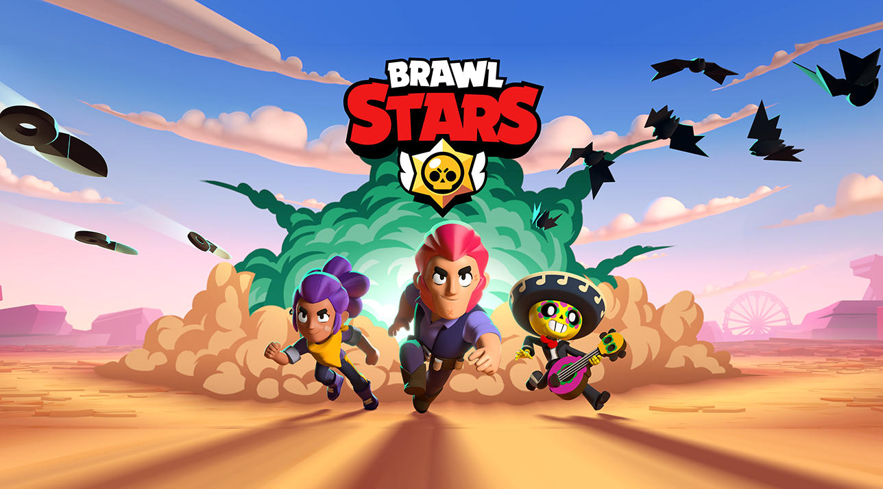
Brawl Stars
Notes:
Digitale Spiele: Smartphones sind heute weit mehr als „nur“ das Tor zur digitalen Welt. Man kann auch wunderbar mit Computerspielen seine Zeit verbringen. Die hohe Rechenleistung der Geräte erlaubt es heute bereits Spiele am Smartphone zu spielen, welche früher nur am Computer oder auf der Konsole spielbar waren. Die populärsten Beispiel sind dabei aktuell Brawl Stars oder Minecraft. Aber auch Spiele für Zwischendurch (Clash Royal, Roblox) haben noch immer einen sehr hohen Stellenwert. Viele der Spiele sind erstmals kostenlos, bieten dann aber sogenannte In-App-Käufe an, die es erlauben mit echtem Geld digitale Währungen zu kaufen, um zum Beispiel ein Level weiter zu kommen. Und das kann schnell sehr teuer werden, denn diese In-App-Käufe kosten zwischen € 0,99 und € 99,-
PEGI-Symbole:
Faust: Das Spiel enthält Gewaltdarstellungen oder verherrlicht/verharmlost Gewalt
Sprechblase: Spiel verwendet Schimpfwörter
Spinne: Spiel bereitet kleinen Kindern Angst oder ist gruselig
Männer-Frauen: Spiel zeigt Nacktheit und/oder sexuelle Handlungen oder spielt auf sexuelle Handlungen an
Spritze: Spiel bezieht sich auf Drogenkonsum oder zeigt diesen
Personengruppe: Spiel zeigt Diskriminierung oder Spielinhalt fördert Diskriminierung
Würfel: Spiel fordert zum Glücksspiel auf oder gibt Anleitung dazu
Weltkugel: Spiel kann online gespielt werden
3, 7, 12, 16, 18: Altersfreigabe laut Jugendschutzgesetz (in Wien müssen Spiele verpflichtend gekennzeichnet sein) – die Alterskennzeichnung bezieht sich nur auf den Jugendschutz, nicht auf die Spielbarkeit!
Achtung: Internetspiele ungleich Browserspiele!
Informationen zu empfehlenswerten Computerspielen für verschiedene Altersstufen: www.bupp.at
Elternratgeber „Computerspiele“ von Saferinternet.at
Kostenloser Download: www.saferinternet.at/services/broschuerenservice
Gute Handyspiele: https://www.derstandard.at/story/2000108535517/wie-finde-ich-gute-handyspiele-fuer-meinen-neffen

Slide 20

Bild: Sara Kurfeß / Unsplash
Spiele-Apps am Smartphone und Tablet
Notes:
Testen Sie die Apps zunächst selbst!
In-App-Käufe deaktivieren bzw. mit Passwort schützen sowie Content-Dienste und Drittanbieter-Dienste deaktivieren
Vorsicht vor Werbung in Spiele-Apps! Manchmal lohnt es sich, ein paar Euro für die kostenpflichtige Version auszugeben und eine werbefreie App zu erhalten.
Auf kostenloses WLAN bzw. Daten-Flatrate achten, sonst kann es teuer werden.
Nach der Erstinstallation Einstellungen vornehmen (Apps können auch persönliche Daten übertragen)
Apps regelmäßig aussortieren!
Keine unnötige Ortung (GPS) aktivieren!
Spiele-Bewertungen im App-Shop beachten

Slide 21
Tipps
Testen Sie die Apps zunächst selbst!
In-App-Käufe deaktivieren bzw. mit Passwort schützen sowie Content-Dienste und Drittanbieter-Dienste deaktivieren.
Vorsicht vor Werbung in Spiele-Apps! Manchmal lohnt es sich, ein paar Euro für die kostenpflichtige Version auszugeben und eine werbefreie App zu erhalten.
Auf kostenloses WLAN bzw. Daten-Flatrate achten, sonst kann es teuer werden.
Nach der Erstinstallation Einstellungen vornehmen (Apps können auch persönliche Daten übertragen)!
Apps regelmäßig aussortieren und aktualisieren.
Keine unnötige Ortung (GPS) aktivieren!
Spiele-Bewertungen im App-Shop beachten.
Spiele-Apps am Smartphone und am Tablet
Notes:
Testen Sie die Apps zunächst selbst!
In-App-Käufe deaktivieren bzw. mit Passwort schützen sowie Content-Dienste und Drittanbieter-Dienste deaktivieren
Vorsicht vor Werbung in Spiele-Apps! Manchmal lohnt es sich, ein paar Euro für die kostenpflichtige Version auszugeben und eine werbefreie App zu erhalten.
Auf kostenloses WLAN bzw. Daten-Flatrate achten, sonst kann es teuer werden.
Nach der Erstinstallation Einstellungen vornehmen (Apps können auch persönliche Daten übertragen)
Apps regelmäßig aussortieren!
Keine unnötige Ortung (GPS) aktivieren!
Spiele-Bewertungen im App-Shop beachten

Slide 22
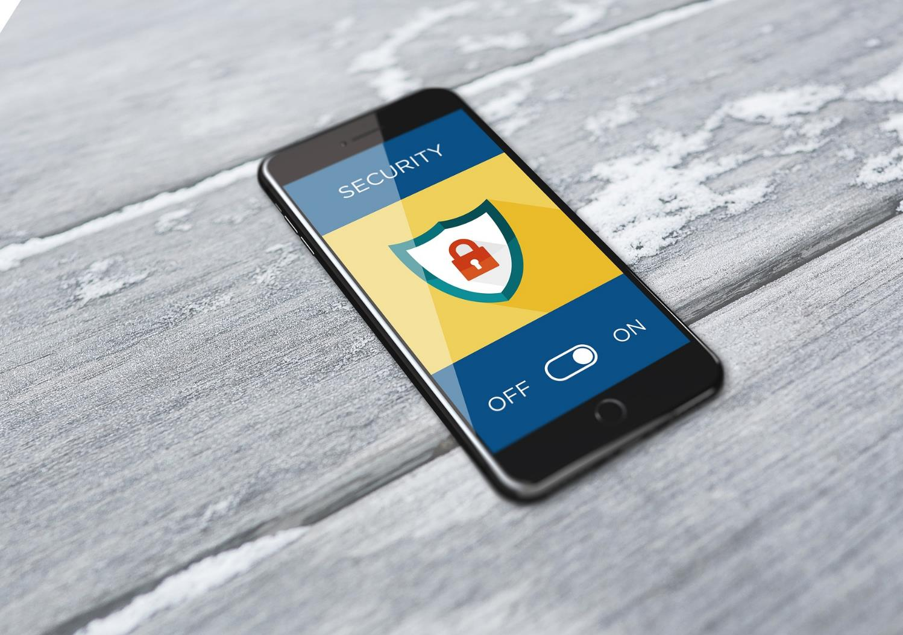
Bild: BiljaST / Pixabay
Sicherheit und versteckte Kosten
Notes:
Alle Mobiltelefone verfügen über einen PIN-Code beim Einschalten des Geräts. Zusätzlich ist es empfehlenswert, das Smartphone im Ruhezustand mit einem Sperrmuster, einer Passwortabfrage oder einem Fingerprint-Scan zu schützen.
Kostenfallen: Bei manchen Apps (z. B. bei Spielen) besteht die Möglichkeit, in den Anwendungen Guthaben, besonders Spielgegenstände oder zusätzliche Leben zu kaufen (sogenannte „In-App“-Käufe), ohne den klassischen Bestellprozess wie beim Online-Shopping zu durchlaufen. Damit steigt die Gefahr, unbewusst Geld auszugeben. Am besten direkt am Handy die Funktion „In-App-Käufe“ deaktivieren oder mit einem Passwort schützen.
Viele Apps verbrauchen während der Nutzung und beim Update oft unbemerkt Datenvolumen. Es empfiehlt sich die Funktion „automatische Updates“ zu deaktivieren und diese nur im WLAN-Netz durchzuführen. Zusätzlich sollte das automatische Abspielen von Videos („Autoplay“) oder der automatische Download von Medien (Fotos, Videos, Audiodateien) ausgeschaltet bzw. nur im WLAN-Netz gestattet werden. Vorsicht auch im Urlaub: Im Ausland sollte am besten mobiles Datenroaming und die Mobilbox ausgeschaltet werden. Statt zuhause anzurufen, einfach eine Nachricht über WhatsApp & Co. über WLAN schicken. Darüber hinaus können teure Mehrwertdienste (0900er Nummern, WAP- oder WEB-Billing) beim Mobilfunkanbieter kostenlos gesperrt werden.
Apps übermitteln oftmals Adress- und Standortdaten (also persönliche Daten). In den Einstellungen lässt sich dies kontrollieren (Adress- und Standortdaten sollten nur bei der Nutzung des Navigationsdienstes oder einem Routenplaner freigegeben werden). Da die Ortungsdienste jederzeit auch noch nachträglich aktiviert werden können, empfiehlt es sich bei der Installation einer App die Frage der Ortung zuerst einmal zu verneinen.
Bei Verlust oder Diebstahl: Handy sofort beim Mobilfunkanbieter sperren lassen – dazu muss man das Kundenkennwort wissen. Wurde das Handy gestohlen, sollte Anzeige bei der Polizei erstattet werden. Dazu braucht man die 15-stellige IMEI-Nummer des Handys – diese findet sich auf der Originalverpackung. Die IMEI-Nummer kann mit *#06# abgefragt werden. Über bestimmte Apps kann man ein verlegtes Handy orten, sperren oder klingeln lassen (z. B. Gerätemanager bei Android oder Funktion „Mein iPhone suchen“ bei iOS) – schon vorher am Handy einrichten!
Vorsorgen: Um dem Verlust von Daten vorzubeugen, sollten regelmäßig Datensicherungen (Backups) von allen wichtigen Daten am Handy durchgeführt werden (z. B. Kontakte, Fotos etc.). Dafür können spezielle Backup-Apps oder Cloudspeicher-Dienste oder der eigene PC genutzt werden.

Slide 23
Wie kann ich mein Handy schützen?
PIN-Code
Passwort oder Sperrmuster
Fingerprint
Face ID
Wo muss ich aufpassen?
Kostenfallen (In-App-Käufe, Tarife)
Zugriffsmöglichkeit von Apps auf persönliche Daten überprüfen & einschränken
Wo kann ich vorsorgen?
Unbekannte Links oder Anhänge nicht öffnen
Bei Verlust: Smartphone orten und sperren lassen
Regelmäßig Datenbackups erstellen
Sicherheit am Smartphone
Notes:
Wie kann ich mein Handy schützen?
PIN-Code, Passwort, Sperrmuster oder Fingerprint
Wo muss ich aufpassen?
Kostenfallen (In-App-Käufe, Tarife)
Zugriffsmöglichkeit von Apps auf persönliche Daten überprüfen & einschränken
Wo kann ich vorsorgen?
Unbekannte Links oder Anhänge nicht öffnen
Bei Verlust: Smartphone orten und sperren lassen
Backups von wichtigen Daten regelmäßig anlegen

Slide 24

Bild: PublicDomainPictures / Pixabay
Privatsphäre
Notes:
Sichere Passwörter: bestehen aus einer Kombination aus mindestens 12 Groß- und Kleinbuchstaben, Zahlen und Sonderzeichen.
Ein kompliziertes Passwort kann man sich gut merken, indem man die Anfangsbuchstaben und Satzzeichen eines beliebigen Satzes nimmt.
z. B. „Ich habe noch nie 5 Melonen getragen!“ → Ihnn5Mg!
Wurde ein komplexes Passwort, dass nicht aus erratbaren, persönlichen Infos besteht gewählt, muss es nicht regelmäßig geändert werden! Jedoch müssen für unterschiedliche Dienste verschiedene Passwörter verwendet werden.
Zusätzliche Sicherheit bietet die sog. Zwei-Schritte-Authentifizierung, bei der zusätzlich zum Passwort noch ein Code eingegeben wird, der auf einem zuvor bekanntgegebenen Handy angezeigt wird. Selbst wenn das Passwort gehackt oder erraten wird, haben Unbefugte keinen Zugang zum Konto. www.saferinternet.at/faq/datenschutz/wie-sieht-ein-sicheres-passwort-aus/
Phishing: ist eine besondere Form des Online-Betrugs. Es wird von Kriminellen im Internet eingesetzt, um an Zugangsdaten für Accounts zu gelangen, Besonders begehrt sind Konten zu Online-Shops, Online-Banking oder Sozialen Netzwerken. In gefälschten E-Mails werden die EmpfängerInnen unter einem Vorwand (z. . Sicherheits-Update, Überprüfung von persönlichen Daten) aufgefordert, ihre persönlichen Zugangsdaten bekannt zu geben oder sich damit auf einer bestimmten Website anzumelden. Diese E-Mails und Websites sind dem Erscheinungsbild der echten Unternehmen oder Banken täuschend ähnlich. Fragen Sie im Zweifelsfall telefonisch bei Ihrer Bank oder beim Unternehmen nach!
Vorsicht auch vor Abzocke-Versuchen: Hinter besonders günstigen Angeboten, verlockenden Gewinnspielen oder vielversprechenden Werbebannern („500 Euro-Gutschein zu gewinnen“, „Gratis-iPhone holen“) stehen meist BetrügerInnen, die E-Mail-Adressen, Handynummern oder andere persönliche Daten sammeln möchten. Oft schließt man mit Eingabe der Daten auch unbewusst ein kostenpflichtiges Abo ab – Kleingedrucktes lesen!

Slide 25
Tipps
Nur wenige persönliche Daten angeben
Sichere Passwörter verwenden und Zwei-Schritte-Authentifizierung einrichten (z. B. Facebook, Google, Snapchat, Twitter…)
Nicht mit bestehen Profilen (z. B. Google oder Facebook) bei neuen Online-Plattformen anmelden
Privatsphäre-Einstellungen vornehmen:
  Beiträge nur mit Freundinnen und Freunde teilen
  Profil vor Suchmaschinen verbergen
  Datenweitergabe an Dritte blockieren (Apps, Werbetreibende und Webseiten)
  Standortzugriff deaktivieren
Inaktive Profile deaktivieren oder löschen
Privatsphäre
Notes:
Nur wenige persönliche Daten angeben
Sichere Passwörter verwenden und wo möglich die Zwei-Schritte-Authentifizierung einrichten (z. B. Facebook, Google, Snapchat, Twitter, …)
Nicht immer mit bestehen Profilen (z. B. Google oder Facebook) bei neuen Online-Plattformen anmelden
Privatsphäre-Einstellungen vornehmen:
Beiträge nur mit Freundinnen und Freunden teilen
Profil vor Suchmaschinen verbergen
Datenweitergabe an Dritte blockieren (Apps, Werbetreibende und Webseiten)
Inaktive Profile deaktivieren bzw. löschen

Slide 26

Bild: Boudewijn Huysmans / Unsplash
Cyber-Mobbing
Notes:
Beschimpfungen, Drohungen, Erpressungen
Sexuelle Belästigungen
Verbreitung von intimen Informationen, Gerüchten oder peinlichen Bildern
Ausschluss von Spielen oder WhatsApp-Gruppen
Identitätsdiebstahl: Änderung oder Missbrauch des Profils
Glauben Sie Ihrem Kind und stehen Sie hinter ihm!
Überlegen Sie gemeinsam, wer eine Vertrauensperson und somit AnsprechpartnerIn für Ihr Kind sein kann!
Reden Sie mit Lehrenden!
Sorgen Sie für den Schutz der Privatsphäre im Internet (besonders in Sozialen Netzwerken)!
Internetverbot und Handyverbot sind keine Lösung, sondern machen es eventuell noch schlimmer!
Was sagt das Gesetz zu Hass im Netz?: https://www.saferinternet.at/news-detail/hasspostings-im-internet-was-sagt-das-gesetz/

Slide 27
Beschimpfungen, Drohungen, Erpressungen
Sexuelle Belästigungen
Verbreitung von intimen Informationen, Gerüchten oder peinlichen Bildern
Ausschluss von Spielen oder WhatsApp-Gruppen
Identitätsdiebstahl: Änderung oder Missbrauch des Profils
Cyber-Mobbing
Notes:
Beschimpfungen, Drohungen, Erpressungen
Sexuelle Belästigungen
Verbreitung von intimen Informationen, Gerüchten oder peinlichen Bildern
Ausschluss von Spielen oder WhatsApp-Gruppen
Identitätsdiebstahl: Änderung oder Missbrauch des Profils
Glauben Sie Ihrem Kind und stehen Sie hinter ihm!
Überlegen Sie gemeinsam, wer eine Vertrauensperson und somit AnsprechpartnerIn für Ihr Kind sein kann!
Reden Sie mit Lehrenden!
Sorgen Sie für den Schutz der Privatsphäre im Internet (besonders in Sozialen Netzwerken)! → neue Meldefunktion auf Facebook & Instagram: https://www.saferinternet.at/news-detail/facebooks-meldefunktion-passt-sich-dem-oesterreichischen-gesetz-an/
Internetverbot und Handyverbot sind keine Lösung, sondern machen es eventuell noch schlimmer!

Slide 28
Traust du dich 🤔 Schick das an 5 Mädchen und 5 Jungs Mal sehen was du für Smiley zurück bekommst 😎=Du bist cool 😀=Ich mag dich 😂=Du bist lustig 😘=Will dich küssen 😍=Du bist hübsch 😇=Du bist ein Engel 👿=Du bist ein Teufel 😡=Ich hasse dich 😠=Ich mag dich nicht 😏=Du bist hässlich 🤓=Du bist ein nerd 🙄=Du nervst 😳=Ich kann dich nicht anschauen 😐=Bist OK 😤=Du machst mich wütend 😯=Bist so hübsch für die Welt 💩=Du bist scheiße 😻=Hab mich verliebt in dich 👍=Du bist gut 👎=Du bist schlecht 👯=Du bist meine BFF 💏=Will mit dir zusammen sein 😰=Will dich nie verlieren ❤=Lieb dich 💜=Lieb dich Freundschaftlich 💙beste Freund/in für immer 💚BFF Auch an mich zurück
Wenn du deine Mama liebst dann schick dies an 20Leute.Ein Mädchen hat das ignoriert und ihre mama ist in 365 Tagen gestorben. Sorry ich kann das nicht ignorieren weil ich meine mama liebe❤❤❤ Schäme dich wen du das nicht machst 🔫😡♥️♥️♥️
Hallo ich bin Momo und bin vor 3 Jahren verstorben ich wurde von einem Auto angefahren und wenn du nicht möchtest das ich heute Abend um 00:00 Uhr in deinem Zimmer stehe und dir beim schlafen zuschaue dann sende diese Nachricht an 15 Kontakte weiter. Du glaubst mir nicht?
Kettenbriefe
Notes:
Viele Kinder kennen Kettenbriefe – Nachrichten, die etwa über WhatsApp verschickt werden, mit der Aufforderung, sie an andere Personen weiterzuleiten. Manche dieser Kettennachrichten beinhalten lustige Geschichten, andere wiederum gruselige Inhalte, die Kindern Angst machen, z.B Morddrohungen oder angsteinflößende Warnungen.
Solche Kettenbriefe werden von Kindern als sehr bedrohlich empfunden. Es fällt ihnen schwer zu glauben, dass diese Drohungen nicht wahr werden.
Tipps für Eltern:
Ergreifen Sie die Initiative. Sprechen Sie das Thema von sich aus an und fragen Sie nach, ob ihr Kind angsteinflößende WhatsApp-Nachrichten oder andere Kettenbriefe bekommt.
Erklären Sie Ihrem Kind, was Kettenbriefe sind. Kindern ist oft nicht bewusst, was hinter diesen Nachrichten steckt und dass die darin beschriebenen Gefahren nur leere Drohungen – also Fakes – sind, die nichts mit ihnen persönlich zu tun haben.
Nehmen Sie die Ängste Ihres Kindes ernst! Wenn es für uns Erwachsenen noch so lächerlich erscheinen mag, dass man diesen Drohungen Glauben schenkt, den Jüngsten bereiten diese große Sorgen. Machen Sie dem Kind immer wieder klar, dass nichts Schlimmes passiert, wenn der Kettenbrief nicht weitergeleitet wird.
Diskutieren Sie die jeweilige Nachricht. Bedenken Sie: Irrationale Ängste sind nicht immer mit logischen Argumenten zu entkräftigen. Vielleicht hilft es aber, Geschichten aus Ihrer eigenen Kindheit zu erzählen und damit zu beweisen, dass Ihnen kein Unglück wiederfahren ist, obwohl Sie damals Kettenbriefe ignoriert haben.
Vereinbaren Sie Regeln. Es gibt auch nette, unbedenkliche Kettenbriefe. Diskutieren Sie mit Ihrem Kind, welche Kettenbriefe weitergeschickt werden können und welche nicht.
Beweisen Sie, dass Kettenbriefe nicht wahr sind. Fragen Sie den Saferinternet-Roboter, ob der Kettenbrief stimmt. Verängstigte Kinder können sich aber auch rund um die Uhr an die kostenlose Beratungsstelle Rat auf Draht wenden.
NEU: Ab sofort gibt es die Möglichkeit, Kettenbriefe an den Kettenbrief-Chatbot zu senden: 0681 108 094 49
https://www.saferinternet.at/projekte/der-kettenbrief-chatbot/

Slide 29


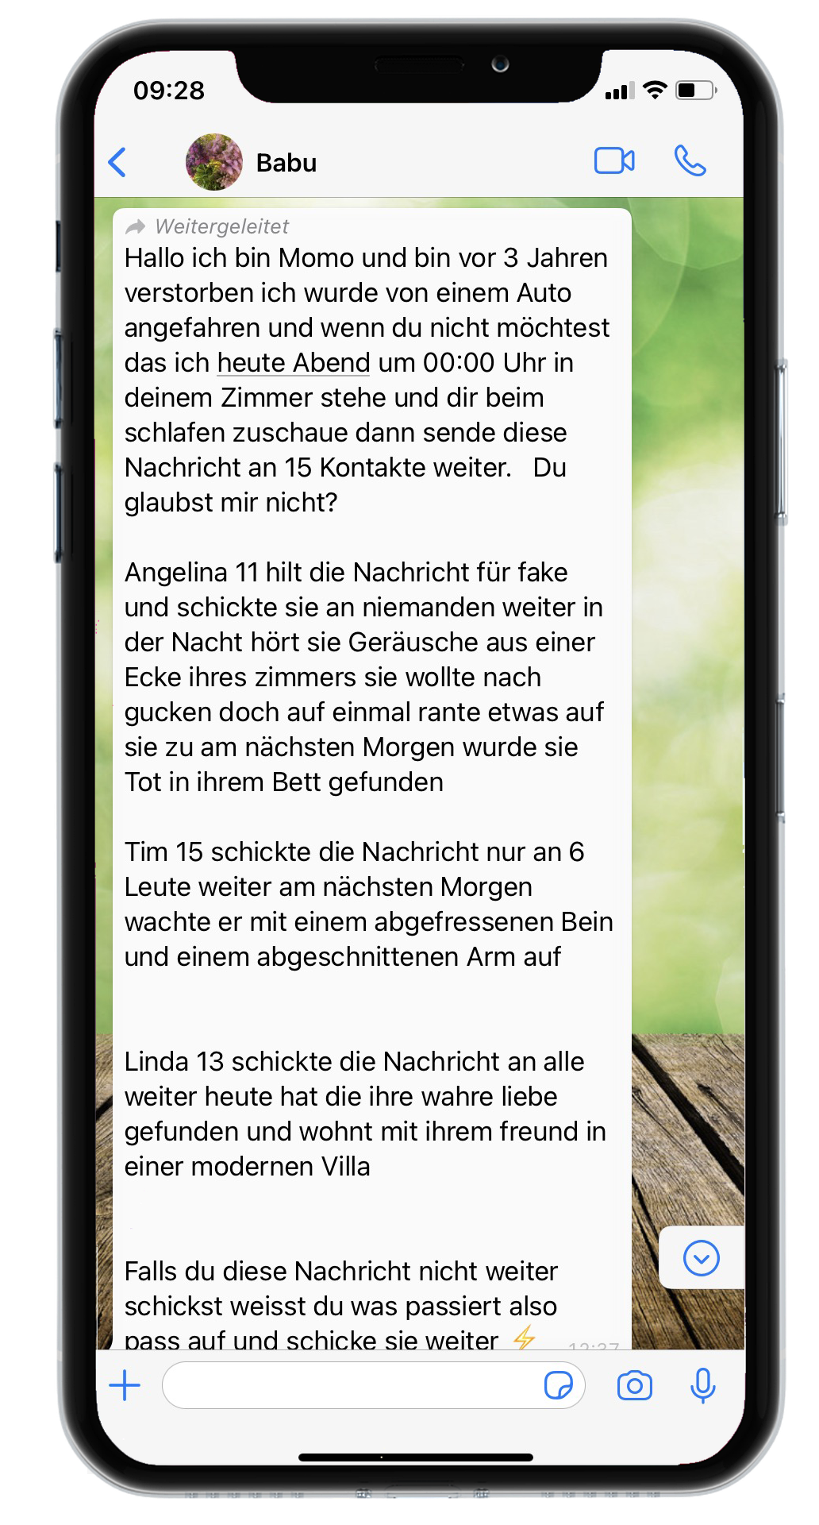
0681 108 094 49
Inhalte können nicht richtig eingeschätzt werden
Kinder haben Angst oder fühlen sich unter Druck gesetzt
Kettenbriefe
werden
weitergeleitet
Kettenbriefe an den WhatsApp-Chatbot weiterleiten
Kinder zwischen 8 und 12 Jahren erhalten Kettenbriefe
Gruselige Video- und Audiodateien
Betrug, Drohung, Einschüchterung, Todesprognose
Harmlose und witzige Nachrichten
Kettenbrief-Chatbot
Notes:
Der Chatbot "Kettenbrief-Roboter" ist ein automatisiertes Online-Beratungsangebot, das mithilfe von Künstlicher Intelligenz weiterentwickelt wird. Er erkennt ausschließlich Kettenbriefe und kann darauf mit Antworten, die von Saferinternet.at verfasst wurden, entsprechend reagieren.
Statt Kettenbriefe an andere Kinder weiterzuleiten und damit den Schaden zu vergrößern, können Kinder diese direkt via WhatsApp an die Nummer 0681 108 094 49 schicken.
Mehr zum Kettenbrief-Chatbot: https://www.saferinternet.at/projekte/der-kettenbrief-chatbot/

Slide 30

Bild: rawpixel / pixabay
Exzessive Nutzung
Notes:
Immer wieder hört man von Eltern und Lehrenden, wie ungesund es ist, zu lange vor dem Computer zu sitzen – angeblich kann man sogar richtig süchtig werden. Sicher ist: Nur wenige Leute, die viel Zeit am Computer oder mit dem Handy verbringen, sind wirklich süchtig.
Folgende Kriterien helfen bei der (Selbst-)Einschätzung:
Nichts anderes geht mehr: Ich möchte tagein, tagaus nur mehr am Computer spielen oder mich mit meinem Handy beschäftigen. Wichtige Lebensbereiche, wie z. B. Schule, Arbeit, Freundschaften, Freizeitaktivitäten etc., kommen bereits zu kurz.
Kontrollverlust: Ich kann mich nicht von Computer bzw. Handy lösen, auch wenn mir durchaus bewusst ist, dass es schon zu viel ist. Ich kann einfach nicht aufhören, auch wenn ich das eigentlich möchte.
Toleranzentwicklung: Die „Dosis“ muss gesteigert werden, d. h. die Tätigkeit muss entweder ausgeweitet oder – wenn das nicht mehr möglich ist – intensiviert werden. Die Folge: Es wird immer länger und häufiger am Computer oder am Handy gespielt.
Entzugserscheinungen: Ist einmal kein Zugang zum Computer oder Internet möglich, treten klassische Entzugserscheinungen wie Unruhe, Nervosität, Unzufriedenheit, Gereiztheit, Aggressivität und psychisches Verlangen auf.
Negative soziale Folgen: Ich nehme in Kauf, dass es zu Konflikten mit Familie, Schule, Vorgesetzten etc. kommen kann.
Folder für Jugendliche „Süchtig nach Internet und Handy?“: www.saferinternet.at/services/broschuerenservice/

Slide 31
Hinweise sind verändertes Verhalten über einen langen Zeitraum hinweg
1. Einengung des Verhaltensspielraumes: nichts anderes geht mehr
2. Kontrollverlust: Verhaltensänderung gelingt nicht
3. Toleranzentwicklung: Dosis wird gesteigert
4. Entzugserscheinungen: Unruhe, Aggressivität
Exzessive Nutzung
Notes:
Die exzessive Computer- und Handynutzung bei Jugendlichen muss nicht unbedingt gleich eine Sucht sein. Bei ca. 10% der Jugendlichen oder 3% der Gesamtbevölkerung handelt es sich tatsächlich um eine Sucht. Von Sucht wird gesprochen, wenn Jugendliche sich dessen bewusst sind, aber aus eigenem Antrieb nicht mehr herauskönnen. In den meisten Fällen haben Jugendliche gar keine Motivation mehr, sich mit etwas anderem zu beschäftigen. Sie dazu zu bewegen, sich auch anderen Dingen zu widmen, kann ein hartes Stück Erziehungsarbeit sein. Übersteigt dies die eigenen Möglichkeiten, so ist es sinnvoll, Unterstützung bei einer Familienberatungsstelle (www.familienberatung.gv.at/beratungsstellen) zu suchen.
Hilfe für Kinder, Jugendliche und deren Bezugspersonen bietet auch Rat auf Draht, per Telefon (147 ohne Vorwahl), Online- oder Chat-Beratung (www.rataufdraht.at)
Die Definition der Online-Sucht erfolgte hier nach Hahn/Jerusalem.

Slide 32

Bild: Johnny McClung / Unsplash
Entspannung - ganz ohne Handy?
Notes:
Können und wollen wir uns noch ohne Handy oder digitale Medien entspannen? Wissen wir noch, was wir tun können, wenn uns fad ist, außer aufs Handy zu schauen?
Ideen dazu: https://www.saferinternet.at/news-detail/mama-mir-ist-fad/ oder
https://www.saferinternet.at/news-detail/den-advent-zwischendurch-offline-verbringen-warum-und-wie/

Slide 33
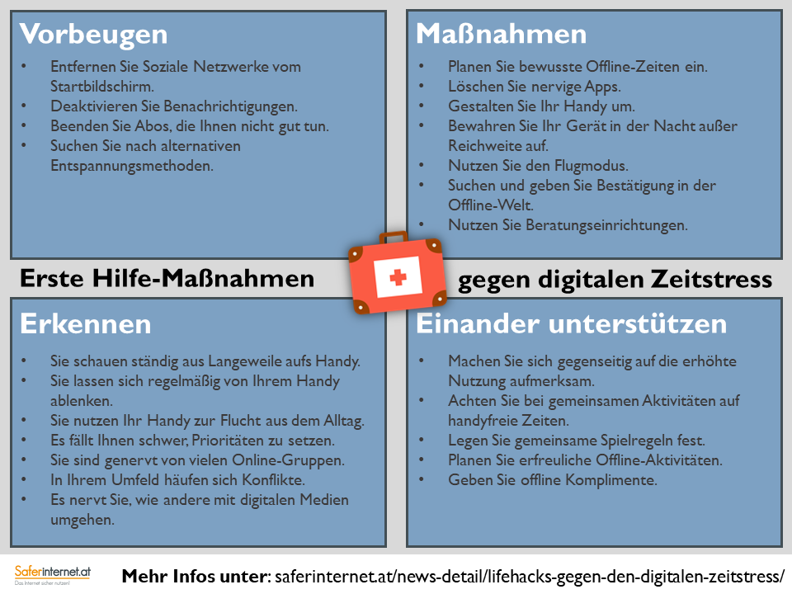
Digitaler Zeitstress
Notes:
https://www.saferinternet.at/news-detail/lifehacks-gegen-den-digitalen-zeitstress/

Slide 34
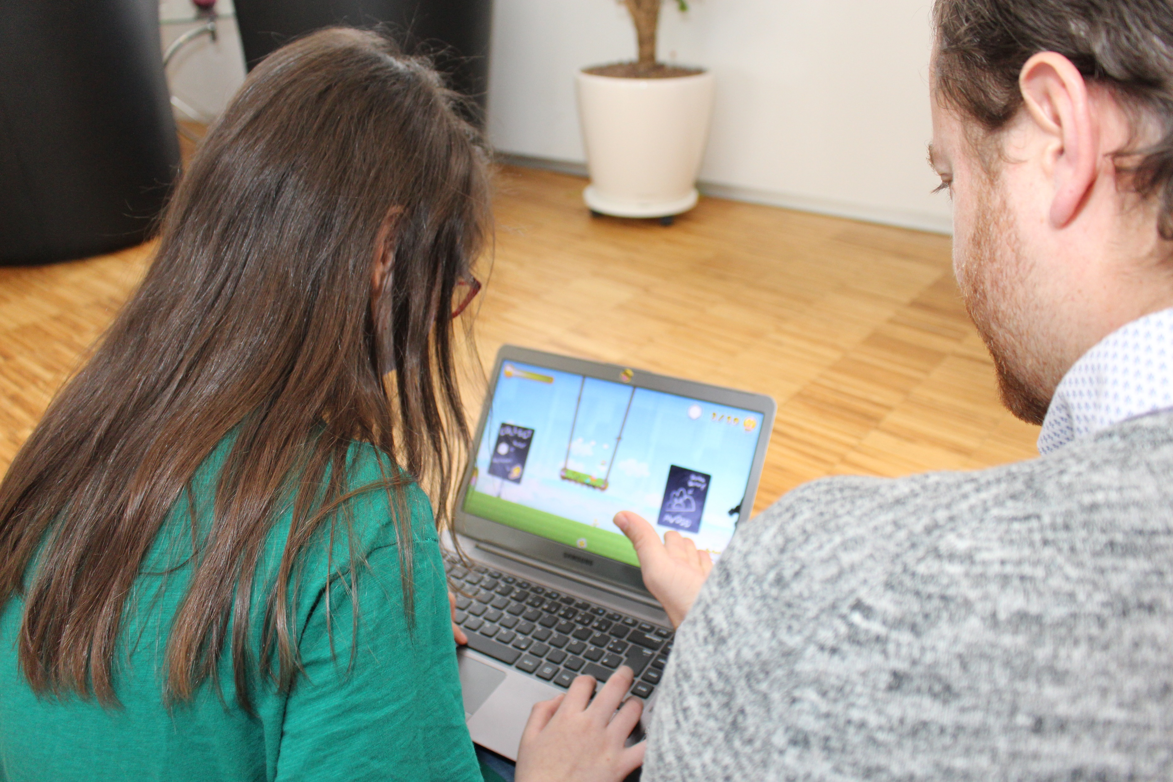
Bild: saferinternet.at
Tipps für die Medienerziehung
Notes:
Entdecken Sie das Internet gemeinsam mit Ihrem Kind.
Vereinbaren Sie Regeln für die Internet- und Handynutzung. Diese können z. B. den zeitlichen Umfang, die genutzten Inhalte, den Umgang mit Bildern und persönlichen Daten oder die Kosten betreffen.
Medienfreie Mahlzeiten für die gesamte Familie (gilt auch für Zeitung, TV und Radio!).
Jugendschutzeinstellungen und Filter sind bei jüngeren Kindern als Ergänzung sinnvoll, können aber die Begleitung durch Erwachsene nicht ersetzen!
Informieren Sie sich über die Mediennutzung Ihres Kindes. Lassen Sie sich von Ihrem Kind aktuelle Lieblingsseiten, -spiele oder -apps zeigen und versuchen Sie zu verstehen, warum es diese toll findet.
Sprechen Sie über Ihre Meinung und Gefühle zu ungeeigneten Inhalten!
Seien Sie ein Vorbild! Leben Sie jenen kompetenten Umgang mit Medien vor, den Sie sich auch von Ihren Kindern erwarten.
Vergessen Sie nicht: Die Chancen digitaler Medien übertreffen die Risiken bei Weitem!

Slide 35
Entdecken Sie das Internet gemeinsam mit Ihrem Kind.
Vereinbaren Sie Regeln für die Internet- und Handynutzung. Diese können z. B. den zeitlichen Umfang, die genutzten Inhalte, den Umgang mit Bildern und persönlichen Daten oder die Kosten betreffen.
Medienfreie Mahlzeiten für die gesamte Familie (gilt auch für Zeitung, TV und Radio!).
Jugendschutzeinstellungen und Filter sind bei jüngeren Kindern als Ergänzung sinnvoll, können aber die Begleitung durch Erwachsene nicht ersetzen!
Tipps für die Medienerziehung
Notes:
Je mehr Eltern sich dafür interessieren, was ihre Kinder im Internet bzw. am Handy machen, desto besser können sie in problematischen Situationen reagieren. Dazu gehört es, die Lieblings-App, -spiele und -websites der Kinder zu kennen und auch zu wissen, warum und wie diese genutzt werden. Überlegen Sie etwa bei Spielen gemeinsam, wann ein guter Zeitpunkt ist, aus einem Spiel auszusteigen (z.B. Level fertigmachen, ein Leben noch…), und vereinbaren Sie solche Zeitpunkte. Wurden Regeln eingeführt, dann müssen diese auch von beiden Seiten befolgt werden. Je früher Kinder mit Regeln vertraut sind, desto leichter funktioniert die Einhaltung auch später.
Nutzen Sie Ihr Kind auch als Expertin oder Experte. Lassen Sie sich dessen Lieblingsanwendungen am Computer bzw. im Internet erklären. Flippen Sie aber nicht aus, wenn Sie mit den Inhalten nichts anfangen können bzw. diese ablehnen. Erklären Sie Ihrem Kind Ihren Standpunkt und machen Sie es auf mögliche Folgen aufmerksam.
Sollten die Konflikte in Bezug auf die Computer- und Internetnutzung zunehmen, suchen Sie eine Familienberatungsstelle auf und holen Sie sich Hilfe für Ihre Rolle als Mutter oder Vater.
Link: www.familienberatung.gv.at/beratungsstellen

Slide 36
Informieren Sie sich über die Mediennutzung Ihres Kindes. Lassen Sie sich von Ihrem Kind aktuelle Lieblingsseiten, -spiele oder -apps zeigen und versuchen Sie zu verstehen, warum es diese toll findet.
Sprechen Sie über Ihre Meinung und Gefühle zu ungeeigneten Inhalten!
Seien Sie ein Vorbild! Leben Sie jenen kompetenten Umgang mit Medien vor, den Sie sich auch von Ihren Kindern erwarten.
Vergessen Sie nicht: Die Chancen digitaler Medien übertreffen die Risiken bei Weitem!
Tipps für die Medienerziehung
Notes:
Seien Sie nicht zu kritisch bei den Internet-Entdeckungsreisen Ihres Kindes. Ihr Kind kann durch Zufall auf ungeeignete Inhalte stoßen, etwa bei einer harmlosen Google-Suche. Nehmen Sie den Vorfall zum Anlass, um über diese Inhalte zu sprechen und ev. Regeln zu vereinbaren. Drohen Sie Ihrem Kind aber nicht mit einem Internet- oder Handyverbot, das würde das Vertrauensverhältnis zu Ihrem Kind empfindlich stören!
Vergessen Sie nicht: Die Chancen digitaler Medien übertreffen die Risiken! Internet und Handy sind ausgezeichnete Medien, die sowohl zum Lernen als auch in der Freizeit sinnvoll eingesetzt werden können. Ermutigen Sie Ihr Kind, digitale Medien bewusst zu nutzen und alle Möglichkeiten zu erforschen. Unter Anleitung und mit Begleitung können die Risiken sehr gut eingeschränkt werden.

Slide 37
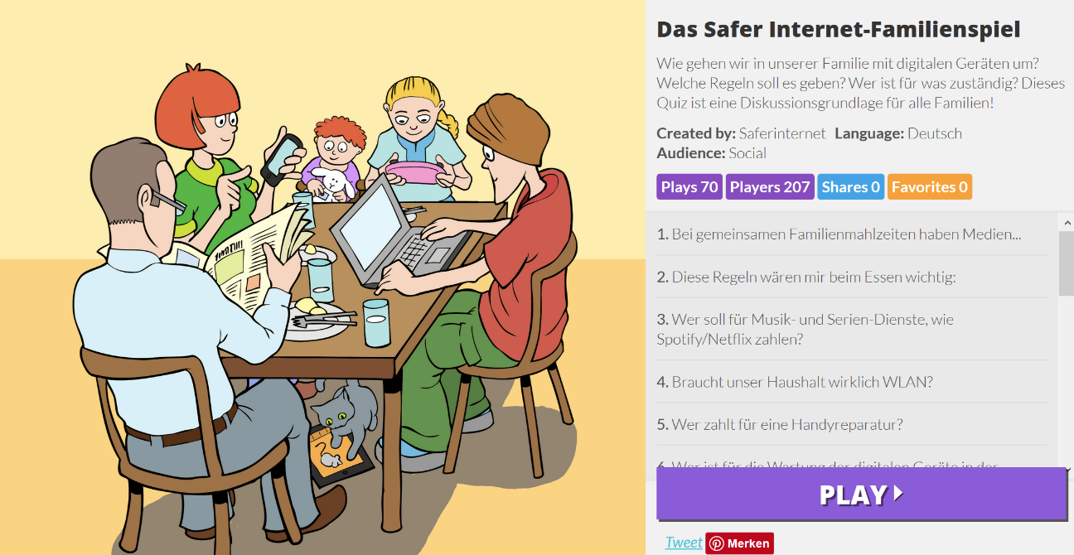
Saferinternet.at Familienspiel
Notes:
Wie gehen wir in unserer Familie mit digitalen Geräten um? Welche Regeln soll es geben? Wer ist für was zuständig? Dieses Quiz ist eine Diskussionsgrundlage für alle Familien! Link auf unserer Website: https://www.saferinternet.at/quiz
Direkter Link: https://play.kahoot.it/#/k/bbe873e4-3a65-42e4-8c91-d903318db13d

Slide 38


Elternratgeber für den Alltag im Internet
Notes:
„Frag Barbara!“ ist der Eltern-Videoratgeber von Saferinternet.at und unterstützt Eltern von Kindern von 0 bis 18 Jahren bei der Erziehung im Zeitalter von Internet und Handy:
www.fragbarbara.at
Instagram: frag.barbara
Barbara Buchegger, pädagogische Leiterin von Saferinternet.at, gibt alltagsnahe Tipps zu aktuellen Themen:
YouTube – Niemals ohne Eltern (0-5 Jahre)
Familienfotos im Internet – Gut überlegt (6-12 Jahre)
WhatsApp-Wahnsinn (6-12 Jahre)
Live-Übertragungen von zu Hause (13-18 Jahre)
Bilderwelt auf Instagram (13-18 Jahre)
Das erste Smartphone für die Jüngsten (6-12 Jahre)
Smartphones kindersicher machen (6-12 Jahre)
Hilfe, mein Kind ist handysüchtig! (13-18 Jahre)
u.v.m.

Slide 39

§
Bild: Malte Wingen / Unsplash
Abmahnungen
Notes:
Werden im Internet Urheberrechte verletzt, kann der/die RechteinhaberIn (oder deren Rechtsbeistand) eine Abmahnung per Post schicken. Darin wird in der Regel dazu aufgefordert, die konkrete Rechtsverletzung innerhalb einer bestimmten Frist zu unterbinden (z. B. ein Foto, das ohne Erlaubnis verwendet wird, aus dem Internet zu entfernen), eine Unterlassungserklärung abzugeben und eventuell Schadensersatz zu leisten sowie die Anwaltskosten zu übernehmen. Das kann im Extremfall sehr teuer werden! Nehmen Sie solche Abmahnungen unbedingt ernst und lassen Sie sich beraten, etwa von der Internet Ombudsstelle (www.ombudsstelle.at).
Auch Schulen sind immer wieder von solchen Abmahnungen betroffen, z. B. im Fall von Landkarten, die auf der Schulwebsite gezeigt werden. Diese sind in der Regel urheberrechtlich geschützt und dürfen nicht einfach so verwendet werden (das gilt auch für Screenshots von Landkarten!). Alternative: Google Maps in die Website einbetten – das ist rechtlich in Ordnung.
Welche Motive sind geschützt?
Das Urheberrecht schützt alle Motive, auch wenn am Bild nur eine weiße Wand, Wiesenblumen oder der blaue Himmel zu sehen ist. Es kommt nicht auf das Motiv oder die Professionalität des Fotos an – auch wackelige Handyfotos sind urheberrechtlich geschützt!
Ein weiteres Beispiel für Foto-Abmahnungen: Eine Food-Bloggerin veröffentlichte ein sehr schönes Foto von Spaghetti, das von vielen weiterverwendet wurde (z. B. auf Kochblogs). Die Urheberin suchte danach bewusst nach Seiten, die dieses Bild verwendeten, und verschickte Abmahnungen.
Achtung: Es gibt auch gefälschte Abmahnungen, die von BetrügerInnen verschickt werden. Diese werden in der Regel nicht per Post, sondern nur per E-Mail versendet, sind eher kurz gehalten und enthalten keine persönliche Anrede. Im Zweifelsfall beim Rechtsbeistand, der die Abmahnung angeblich verschickt hat, nachfragen, ob diese echt ist.

Slide 40
Welche Motive sind geschützt?
Das Urheberrecht schützt alle Motive, auch wenn am Bild nur eine weiße Wand, Wiesenblumen oder der blaue Himmel zu sehen ist. Es kommt nicht auf das Motiv oder die Professionalität des Fotos an – auch wackelige Handyfotos sind urheberrechtlich geschützt!
Was sind Abmahnungen?
Werden im Internet Urheberrechte verletzt, kann die/der RechteinhaberIn (oder deren Anwältin/Anwalt) eine Abmahnung per Post schicken. Nehmen Sie solche Abmahnungen unbedingt ernst und lassen Sie sich beraten, etwa von der Internet Ombudsstelle (www.ombudsstelle.at).
Abmahnungen
Notes:
Werden im Internet Urheberrechte verletzt, kann der/die RechteinhaberIn (oder deren Rechtsbeistand) eine Abmahnung per Post schicken. Darin wird in der Regel dazu aufgefordert, die konkrete Rechtsverletzung innerhalb einer bestimmten Frist zu unterbinden (z. B. ein Foto, das ohne Erlaubnis verwendet wird, aus dem Internet zu entfernen), eine Unterlassungserklärung abzugeben und eventuell Schadensersatz zu leisten sowie die Anwaltskosten zu übernehmen. Das kann im Extremfall sehr teuer werden! Nehmen Sie solche Abmahnungen unbedingt ernst und lassen Sie sich beraten, etwa von der Internet Ombudsstelle (www.ombudsstelle.at).
Auch Schulen sind immer wieder von solchen Abmahnungen betroffen, z. B. im Fall von Landkarten, die auf der Schulwebsite gezeigt werden. Diese sind in der Regel urheberrechtlich geschützt und dürfen nicht einfach so verwendet werden (das gilt auch für Screenshots von Landkarten!). Alternative: Google Maps in die Website einbetten – das ist rechtlich in Ordnung.
Welche Motive sind geschützt?
Das Urheberrecht schützt alle Motive, auch wenn am Bild nur eine weiße Wand, Wiesenblumen oder der blaue Himmel zu sehen ist. Es kommt nicht auf das Motiv oder die Professionalität des Fotos an – auch wackelige Handyfotos sind urheberrechtlich geschützt!
Ein weiteres Beispiel für Foto-Abmahnungen: Eine Food-Bloggerin veröffentlichte ein sehr schönes Foto von Spaghetti, das von vielen weiterverwendet wurde (z. B. auf Kochblogs). Die Urheberin suchte danach bewusst nach Seiten, die dieses Bild verwendeten, und verschickte Abmahnungen.
Achtung: Es gibt auch gefälschte Abmahnungen, die von BetrügerInnen verschickt werden. Diese werden in der Regel nicht per Post, sondern nur per E-Mail versendet, sind eher kurz gehalten und enthalten keine persönliche Anrede. Im Zweifelsfall beim Rechtsbeistand, der die Abmahnung angeblich verschickt hat, nachfragen, ob diese echt ist.

Slide 41

Bild: qimono / Pixabay
Was sagt das Gesetz?
Notes:
Recht am eigenen Bild, Bildnisschutz (§ 78 UrhG)
Pornographische Darstellung Minderjähriger (§ 207a StGB)
Datenverwendung in Schädigungsabsicht (§ 51 DSG)
Verleumdung (§ 297 StGB)
Kreditschädigung (§ 152 StGB)
Nötigung, auch durch Zugänglichmachen von Tatsachen und Bildern (§ 105 StGB)
Stalking, Beharrliche Verfolgung (§ 107aStGB)
Cyber-Mobbing (§ 107c StGB)
Beleidigung (§ 115 StGB)
Üble Nachrede (§ 111 StGB)

Slide 42
Recht am eigenen Bild, Bildnisschutz (§ 78 UrhG)
Pornographische Darstellung Minderjähriger (§ 207a StGB)
Datenverwendung in Schädigungsabsicht (§ 51 DSG)
Verleumdung (§ 297 StGB)
Kreditschädigung (§ 152 StGB)
Nötigung, auch durch Zugänglichmachen von Tatsachen und Bildern (§ 105 StGB)
Stalking, Beharrliche Verfolgung (§ 107aStGB)
Cyber-Mobbing (§ 107c StGB)
Beleidigung (§ 115 StGB)
Üble Nachrede (§ 111 StGB)
Was sagt das Gesetz?
Notes:
Recht am eigenen Bild, Bildnisschutz (§ 78 UrhG)
Pornographische Darstellung Minderjähriger (§ 207a StGB)
Datenverwendung in Schädigungsabsicht (§ 51 DSG)
Verleumdung (§ 297 StGB)
Kreditschädigung (§ 152 StGB)
Nötigung, auch durch Zugänglichmachen von Tatsachen und Bildern (§ 105 StGB)
Stalking, Beharrliche Verfolgung (§ 107aStGB)
Cyber-Mobbing (§ 107c StGB)
Beleidigung (§ 115 StGB)
Üble Nachrede (§ 111 StGB)

Slide 43
Das größte Risiko von Internet, Tablet und Smartphone für unsere Kinder ist, ihnen den Zugang zu verweigern!

Slide 44
Tipps & Infos
Broschürenservice
Veranstaltungsservice
www.saferinternet.at
www.saferinternet.at/
broschuerenservice
www.saferinternet.at/
veranstaltungsservice
Privatsphäre-Leitfäden
Tests und Quiz
Tipps & Infos für Jugendliche
www.saferinternet.at/
leitfaden
www.saferinternet.at/
quiz
www.saferinternet.at/zielgruppen/jugendliche
Informationsangebote von Saferinternet.at
Notes:
Das Informationsangebot von Saferinternet.at
Tipps & Infos: Die Website www.saferinternet.at bietet umfassende Informationen, Tipps und Tricks rund um die sichere Internet- und Handynutzung für Eltern, Lehrende, Jugendliche, JugendarbeiterInnen und SeniorInnen. Tagesaktuelle Infos gibt es auch auf Facebook (facebook.com/saferinternetat), Instagram (instagram.com/saferinternet.at), Twitter (twitter.com/saferinternetat) oder auf Snapchat unter @saferinternetat.
Broschürenservice: mit kostenlosen Infomaterialien, Unterrichtsmaterialien, Ratgebern und Broschüren zum Bestellen und Downloaden unter www.saferinternet.at/broschuerenservice
Veranstaltungsservice: zum Buchen von Workshops für SchülerInnen, Lehrende und Eltern unter www.saferinternet.at/veranstaltungsservice
Privatsphäre-Leitfäden: Praktische Schritt-für-Schritt-Anleitungen für mehr Sicherheit und Privatsphäre in beliebten Sozialen Netzwerken www.saferinternet.at/privatsphaere-leitfaeden
Tests und Quiz: für Eltern, Kinder und Jugendliche rund um die sichere Internet- und Handynutzung www.saferinternet.at/quiz
Tipps & Infos für Jugendliche: Jugendseite von Saferinternet.at mit den wichtigsten Tipps für mehr Sicherheit im Internet, aktuellen News, den bunten Info-Foldern zu und vieles mehr. www.saferinternet.at/zielgruppen/jugendliche/

